Slide 1

Московский авиационный институт
национальный исследовательский университет
ВЫПУСКНАЯ КВАЛИФИКАЦИОННАЯ РАБОТА БАКАЛАВРА
Автоматизированная платформа управления инфраструктурой с поддержкой подхода Architecture-as-Code
Направление: 01.03.02 «Прикладная математика и информатика» Профиль: Информатика • Группа М8О-409Б-22
Студент: Концебалов Олег Сергеевич Руководитель: Дзюба Дмитрий Владимирович Консультант: Булакина Мария Борисовна
Москва • 2026

Slide 2
desired state ≠ actual state
ПОСТАНОВКА ЗАДАЧИ
Актуальность, цель и задача
Инфраструктура меняется быстрее документации: ручные правки, сбои и неполные rollout-процедуры приводят к drift между архитектурным описанием и фактической средой.
Архитектура
Фактическое состояние
Drift
Цель
Structurizr/C4-модель фиксирует требуемые host-level workload.
Inventory-сервис получает runtime-данные из cAdvisor и отмечает partial result.
Подтвержденное расхождение при полной actual data.
Разработать платформу, которая строит desired state, получает actual state, обнаруживает drift и запускает reconcile.
01
02
03
04
Вывод: работа переводит архитектурное описание из статичной документации в источник данных для control loop.
2

Slide 3
СРАВНЕНИЕ С АНАЛОГАМИ
Существующие решения закрывают части задачи
Для ВКР важен легковесный контур: Architecture-as-Code → inventory → drift detection → reconcile.
Ansible
Terraform / Pulumi
K8s / GitOps
Проект ВКР
Сильная сторона: agentless, зрелая экосистема Ограничение: job-based запуск без встроенной непрерывной реконсиляции
Сильная сторона: декларативное описание ресурсов Ограничение: фокус на provisioning и state-файл, не на host-level workload
Сильная сторона: сильная control-loop модель Ограничение: естественная область — Kubernetes API и кластерные ресурсы
Сильная сторона: Architecture-as-Code как source of truth Ограничение: легковесный MVP для Docker-based workload вне Kubernetes
Вывод: собственная платформа нужна не вместо этих инструментов, а как связующий control plane для выбранного сценария.
3

Slide 4
ТРЕБОВАНИЯ
Ключевые требования к системе
Требования сформулированы вокруг безопасного цикла управления состоянием инфраструктуры.
Функциональные
Архитектурные
Эксплуатационные
• загрузка Structurizr JSON • построение host-centric desired state • сбор actual state через cAdvisor • обнаружение отсутствующих workload • запуск reconcile для node_exporter и cadvisor
• четыре независимых сервиса • явные HTTP API-контракты • read-only snapshot для state-сервисов • registry detector-ов и operator-ов • контейнеризация и внешний конфиг
• partial data не считается drift • cooldown подавляет повторные команды • асинхронная очередь reconcile • ограничение параллелизма worker-ов • SSH-параметры через окружение
F
A
O
Ключевое следствие: платформа автоматизирует только подтвержденные и заранее поддержанные действия восстановления.
4

Slide 5
АРХИТЕКТУРА
Архитектура решения и стек технологий
Упрощённая схема построена по C4-диаграммам проекта и реальным сервисным контрактам.
Стек MVP
AaC
ParserSvc
desired state
Go
FastAPI
Docker
Structurizr JSON манифесты
Go, Gin, REST API
DriftDetectorSvc
reconcile
ReconcilerSvc
Go, scheduler, clients
Python, FastAPI, Ansible
Управляемый хост
InventorySvc
Go, Gin, cAdvisor
actual state
Docker, cAdvisor, SSH
Structurizr JSON
cAdvisor
Сервисы не разделяют внутреннее состояние: каждый слой скрыт за API, что снижает связность и упрощает развитие.
Ansible Runner
5

Slide 6
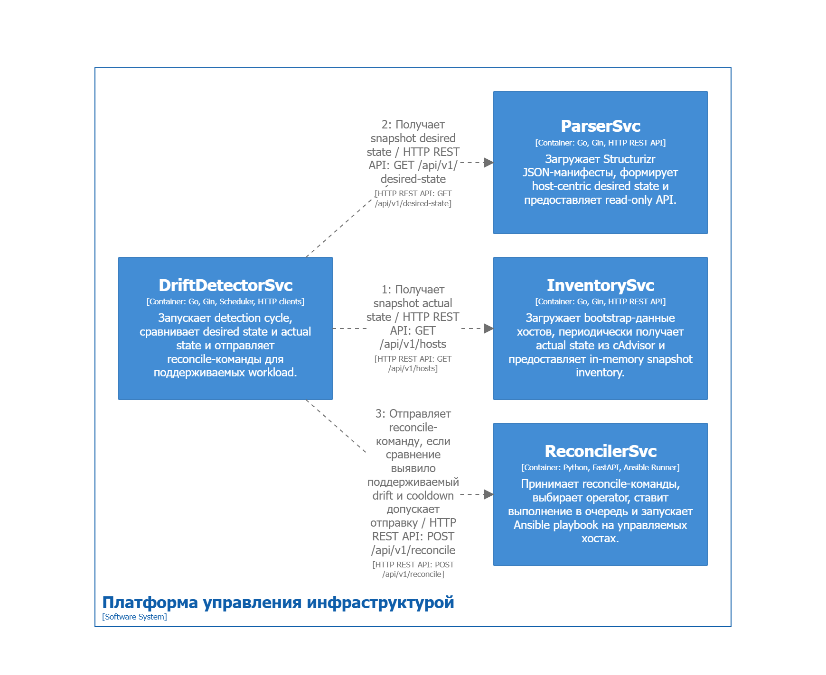
МОДЕЛЬ И АЛГОРИТМ
Control loop: desired → actual → drift → reconcile
Вместо ML-модели в работе используется модель согласования состояния инфраструктуры.
01
Desired state
ParserSvc извлекает host-centric модель из Structurizr JSON.
02
Actual state
InventorySvc формирует snapshot наблюдаемых workload.
03
Drift detection
Detector сравнивает состояния и учитывает partial data.
04
Cooldown
Повторные reconcile-команды подавляются в заданном окне.
05
Reconcile
ReconcilerSvc ставит задачу в очередь и запускает Ansible playbook.
Реальная динамическая диаграмма сценария обнаружения drift из материалов проекта
Ключевая гарантия MVP: отсутствие данных не является основанием для автоматического восстановления.
6

Slide 7
ТЕСТИРОВАНИЕ И МЕТРИКИ
Проверка качества разработанного решения
Использованы unit/component tests и E2E benchmark harness поверх локального compose-стенда.
Detection scalability, p50
14.3 s
102 / 180
1.0
сходимость после drift node_exporter
accepted при saturation probe
cooldown suppression ratio
1 hosts
0 ms
10 hosts
1 ms
100 hosts
6 ms
Покрытие тестами
Partial data
500 hosts
20 ms
Unit/component tests по четырем сервисам. E2E harness: 5 benchmark-сценариев.
20 host, 6 недоступных FQDN. cycle.partial=true, failedHosts=6, reconcile для missing hosts=0.
Рост цикла в steady-state связан в основном с fetch-стадиями Inventory и Parser.
Вывод: MVP подтверждает работоспособность control loop и явно показывает границы производительности и безопасности.
7

Slide 8

РЕЗУЛЬТАТЫ РАБОТЫ
Результаты разработки MVP
Архитектурное описание, inventory, drift detection и reconcile связаны в единый программный цикл.
ParserSvc
InventorySvc
Практический результат
desired state Structurizr JSON
actual state partial metadata
• Docker Compose E2E • node_exporter и cadvisor • benchmark harness • ограничения MVP зафиксированы
DriftDetectorSvc
ReconcilerSvc
detectors cooldown
operators Ansible Runner
QR на GitHub
github.com/BaronPipistron/Infrastructure-Management-Platform
8

Slide 9
ИНЖЕНЕРНАЯ ЦЕННОСТЬ
Architecture-as-Code в эксплуатационном контуре
Результат ВКР — проверенная декомпозиция будущего internal control plane для host-level workload.
Ценность для команды
Расширяемость
Границы MVP
• меньше ручных сверок • архитектурная модель используется машинно • drift обнаруживается до инцидента • восстановление через operator-ы
• новые actual-state sources: NetBox, CMDB, Prometheus • новые detector-ы и operator-ы • version/config/health drift • persistence истории и job state
• in-memory state • два workload • нет authN/authZ и audit trail • нет API статуса reconcile-задачи • результаты benchmark не являются SLA
Итог: цель ВКР достигнута — реализован и проверен базовый цикл desired state → actual state → drift → reconcile.
9

